Slide 1

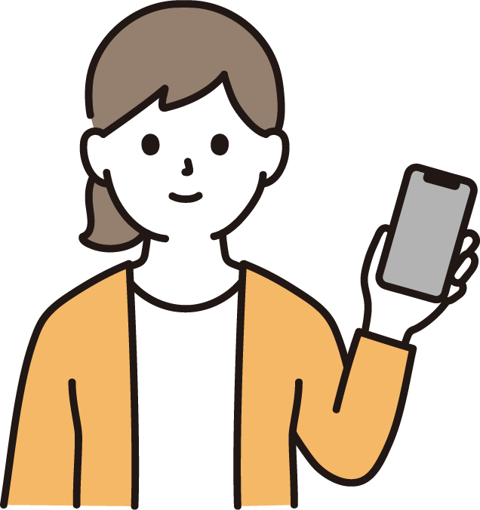
Android
スマートフォン初心者編
電話、カメラを使おう
令和7年11月

Slide 2
１．電話のかけ方
1-Ａ
1-Ｂ
1-Ｃ
1-Ｄ
1-Ｅ
1-F
1-G
1-H
1-I
電話番号を直接入力してかける …………………… P２
着信履歴を使ってかける …………………………… P５
電話帳（連絡先）からかける ………………………… P７
電話の受け方 ………………………………………… P９
不在着信のあった場合のかけ直し方 ……………… P10
新しく連絡先を登録する …………………………… P1２
着信履歴に残った通話先を登録する……………… P1４
電話リレーサービスとは…………………………… P16
電話リレーサービスの詳細･登録方法……………… P17
目次
2．カメラの使い方
2-A
2-B
2-Ｃ
2-Ｄ
2-Ｅ
2-Ｆ
写真を撮ろう ………………………………………… P19
自撮りをしてみよう ………………………………… P22
さまざまな操作機能 ………………………………… P24
撮った写真を見る …………………………………… P25
写真の削除 …………………………………………… P27
ＱＲコードの読み取り …………………………………P28

Slide 3
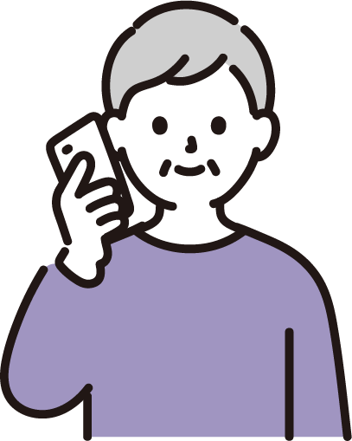
1 電話のかけ方
1

Slide 4


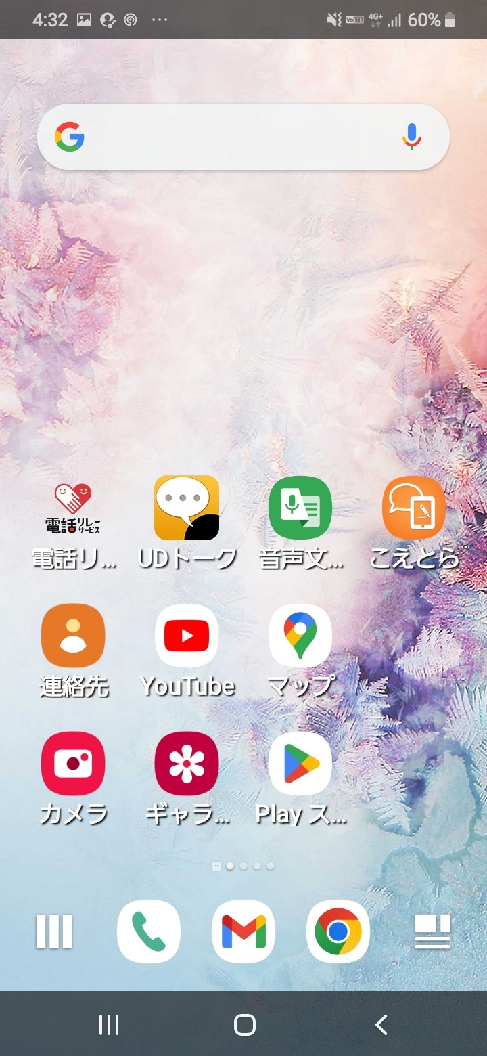
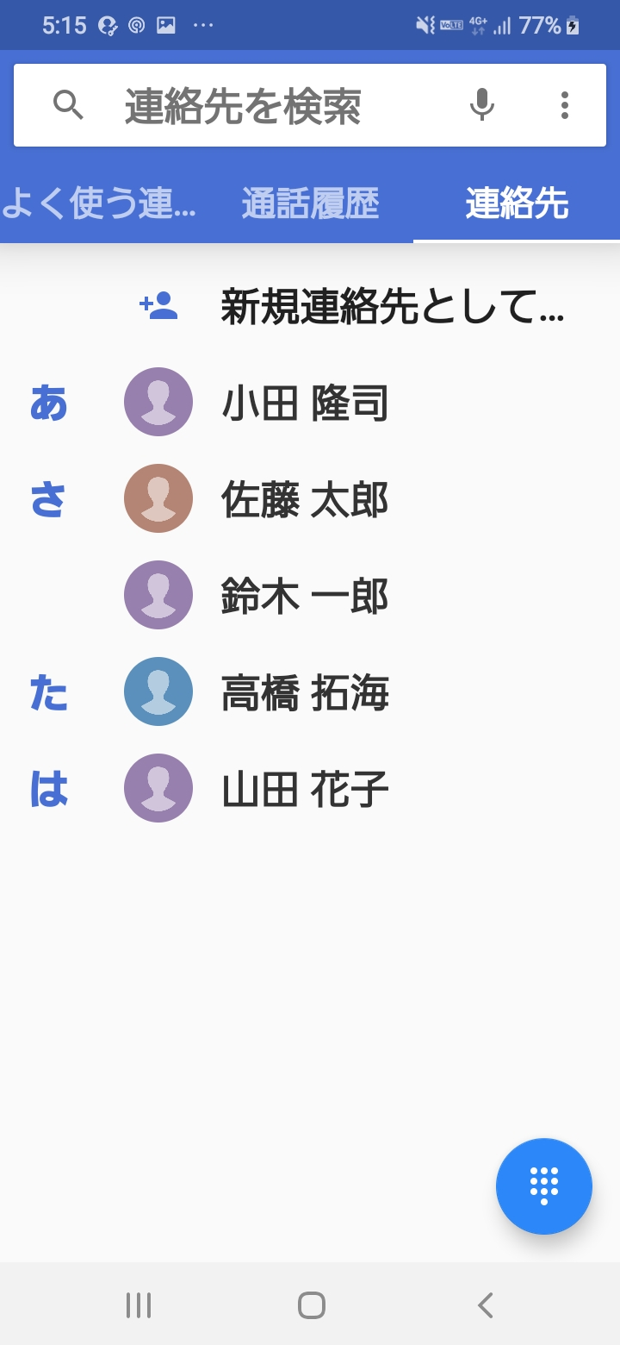
1-A
掲載機種：Xperia AceⅢ
対応OS：Android12
アプリのバージョン：23.0
電話番号を直接入力してかける
相手の電話番号を入力して電話をかける方法
※表示については各メーカーによって異なります
❶
受話器マーク を押します
❷
画面下部に出てくる
キーパッド を押します
❷
2
Notes:
4

Slide 5
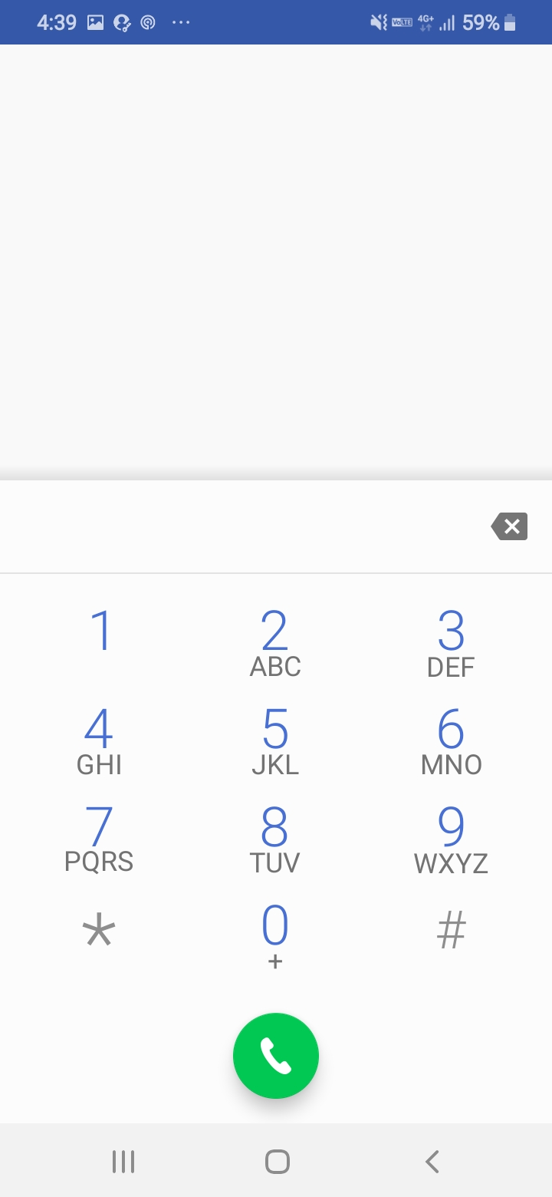
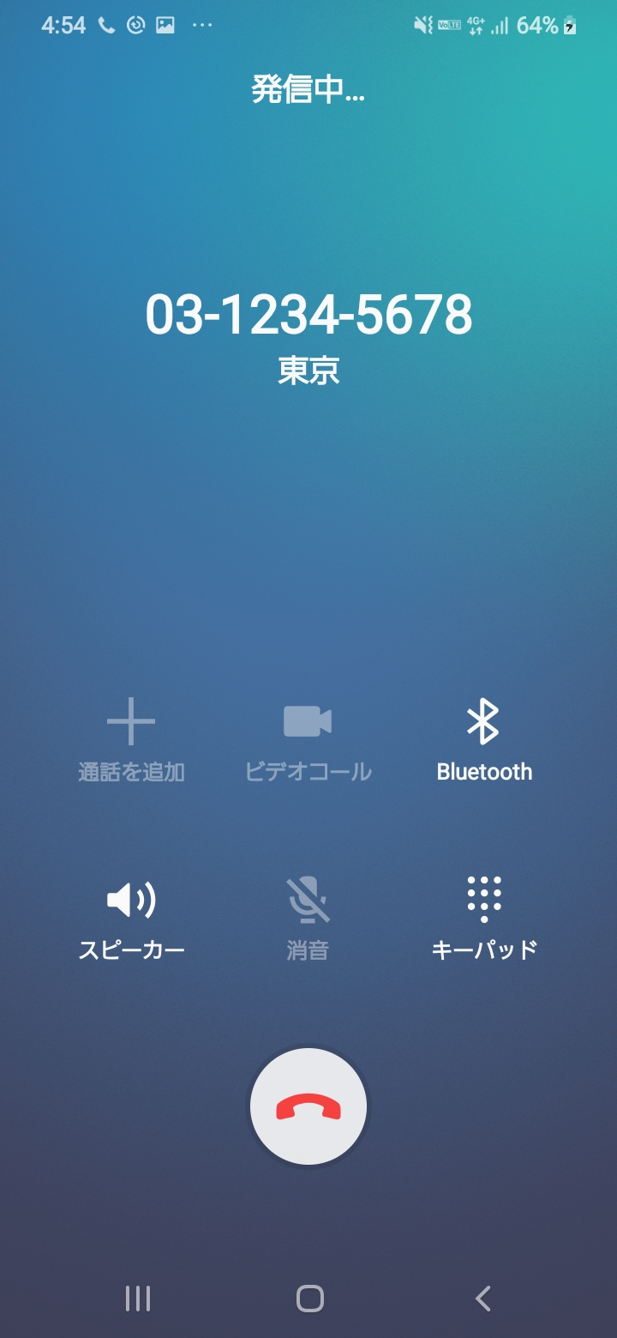
1-A
掲載機種：Xperia AceⅢ
対応OS：Android12
アプリのバージョン：23.0
電話番号を直接入力してかける
相手の電話番号を入力して電話をかける方法
※表示については各メーカーによって異なります
❸
❸
電話番号を入力し、緑色の
受話器マーク で発信します
❹
「発信中...」と表示されます
3
Notes:
5

Slide 6
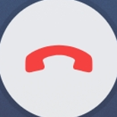
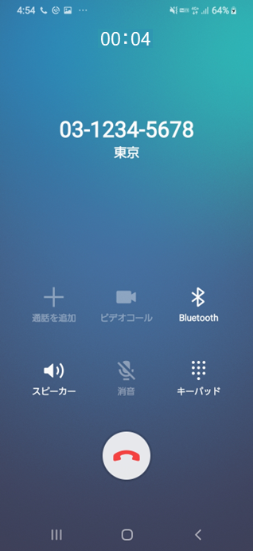
1-A
電話番号を直接入力してかける
相手の電話番号を入力して電話をかける方法
※表示については各メーカーによって異なります
❺
電話が繋がると
通話時間が表示されます
❻
電話を切る時は赤色の受話器
マーク を押します
00：04
※スピーカーモードにすると音が本体下部のスピーカーから出るようになるため、スマートフォンから耳を離して通話ができます。
4
Notes:
6

Slide 7
1-B
着信履歴を使ってかける
着信履歴から電話をかける方法
❶
受話器マーク を押します
❷
通話履歴を押します
❶
「受話器」の形のマークを押します
❷
通話履歴を押します
5
Notes:
7

Slide 8
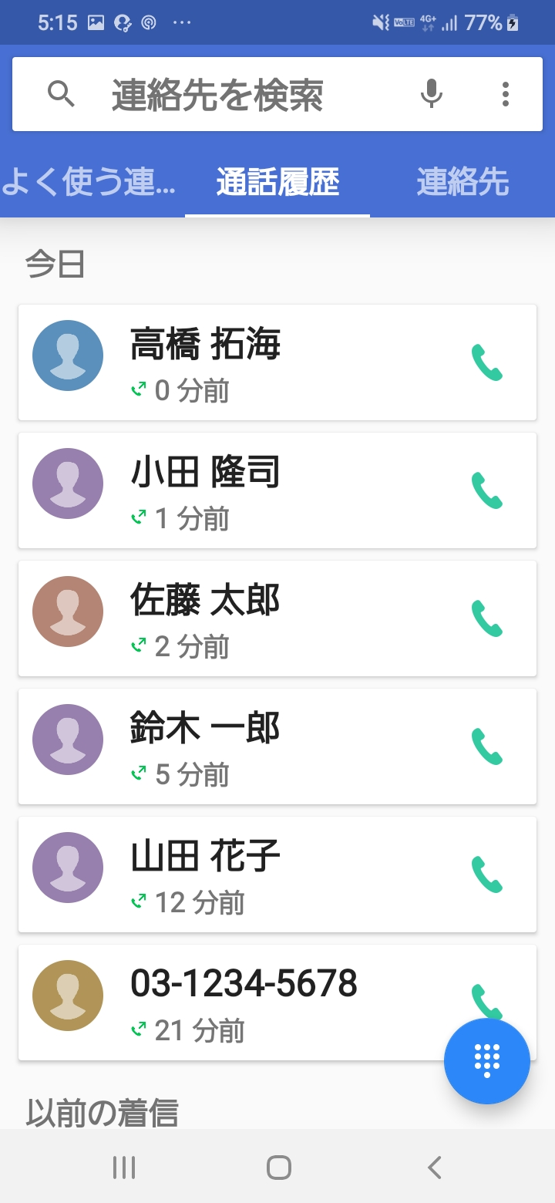
1-B
着信履歴を使ってかける
着信履歴から電話をかける方法
❸
かけたい相手の横の受話器
マーク を押せば電話がかかります
❸
かけたい相手の横の受話器の
マーク を押せば電話がかかります
6
Notes:
8

Slide 9
1-C
電話帳（連絡先）からかける
電話帳から電話をかける方法
❶
電話の機能を起動し
連絡先を押します
❷
かける相手を選択します
❶
電話の機能を起動し
連絡先を押します
❷
かけたい相手の
名前を押します
7
Notes:
9

Slide 10
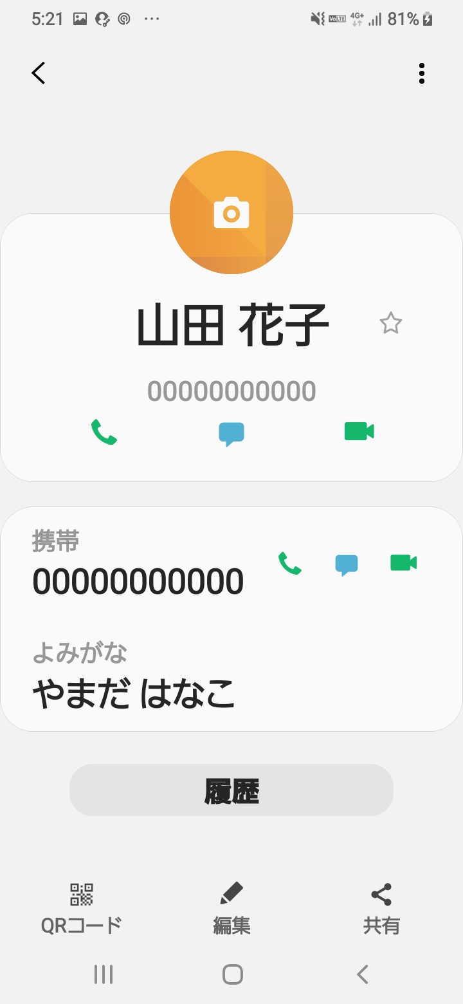
1-C
電話帳（連絡先）からかける
電話帳から電話をかける方法
❸
表示された電話番号横の受話器
マーク を押せば電話がかかります
❸
表示された電話番号横の受話器マーク を押せば電話がかかります
8
Notes:
10

Slide 11
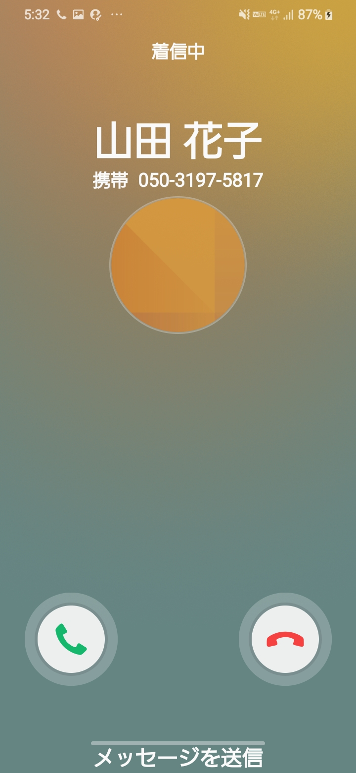
1-D
電話の受け方
※機種によって着信画面は異なります
自分宛ての着信に出る方法
❶
スマートフォンを操作中、またはスリープモード時に電話がかかってきたら受話器マーク を押せば電話に出られます
｢マイナポータル｣と入力し検索
9
Notes:
11

Slide 12

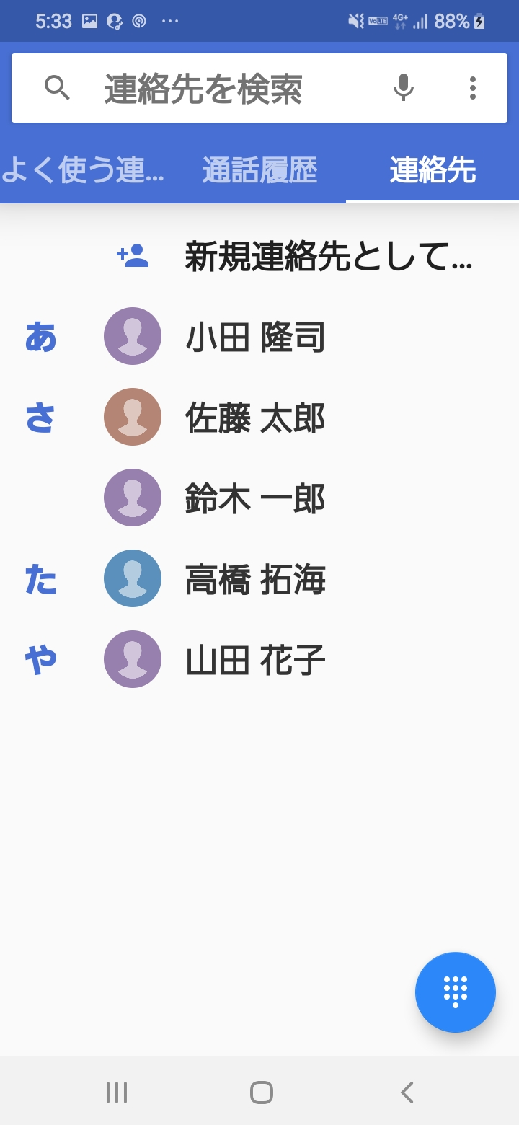
1-E
不在着信のあった場合のかけ直し方
不在着信があった相手に電話をかける方法
❶
受話器マーク を押します
❶
受話器マーク を押します
❷
通話履歴を押します
❷
通話履歴を押します
10
Notes:
12

Slide 13
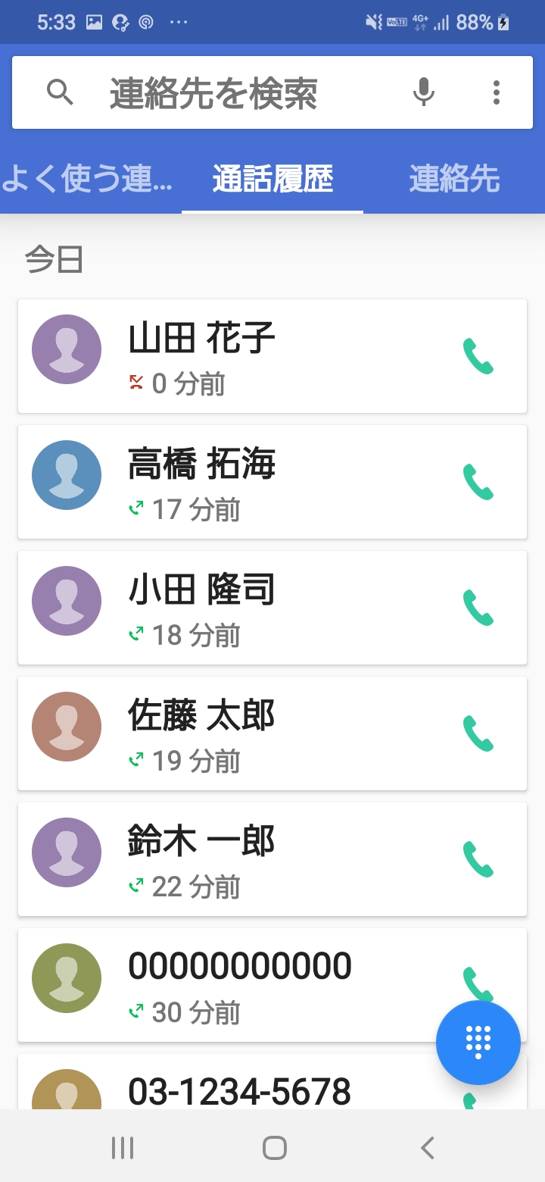
1-E
不在着信のあった場合のかけ直し方
不在着信があった相手に電話をかける方法
❸
名前を確認して横の受話器
マーク を押します
❸
名前を確認して横の受話器ボタン を押します
11
Notes:
13

Slide 14
1-F
新しく連絡先を登録する
連絡先を新しく登録する方法
❶
受話器マーク を押します
❷
連絡先を押します
❶
受話器マーク を押します
❷
連絡先を押します
12
Notes:
14

Slide 15
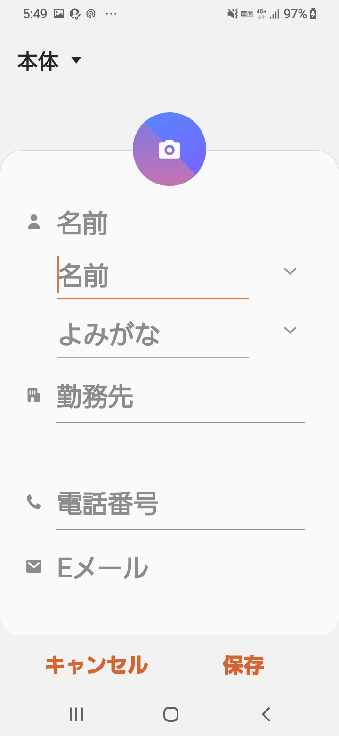
1-F
新しく連絡先を登録する
連絡先を新しく登録する方法
❸
「新規連絡先として...」を押します
❹
名前等の登録情報を記入したら「保存」を押します
❸
新規連絡先としてを押します
❹
名前等の登録情報を記入したら「保存」を押す
必要情報入力
13
Notes:
15

Slide 16
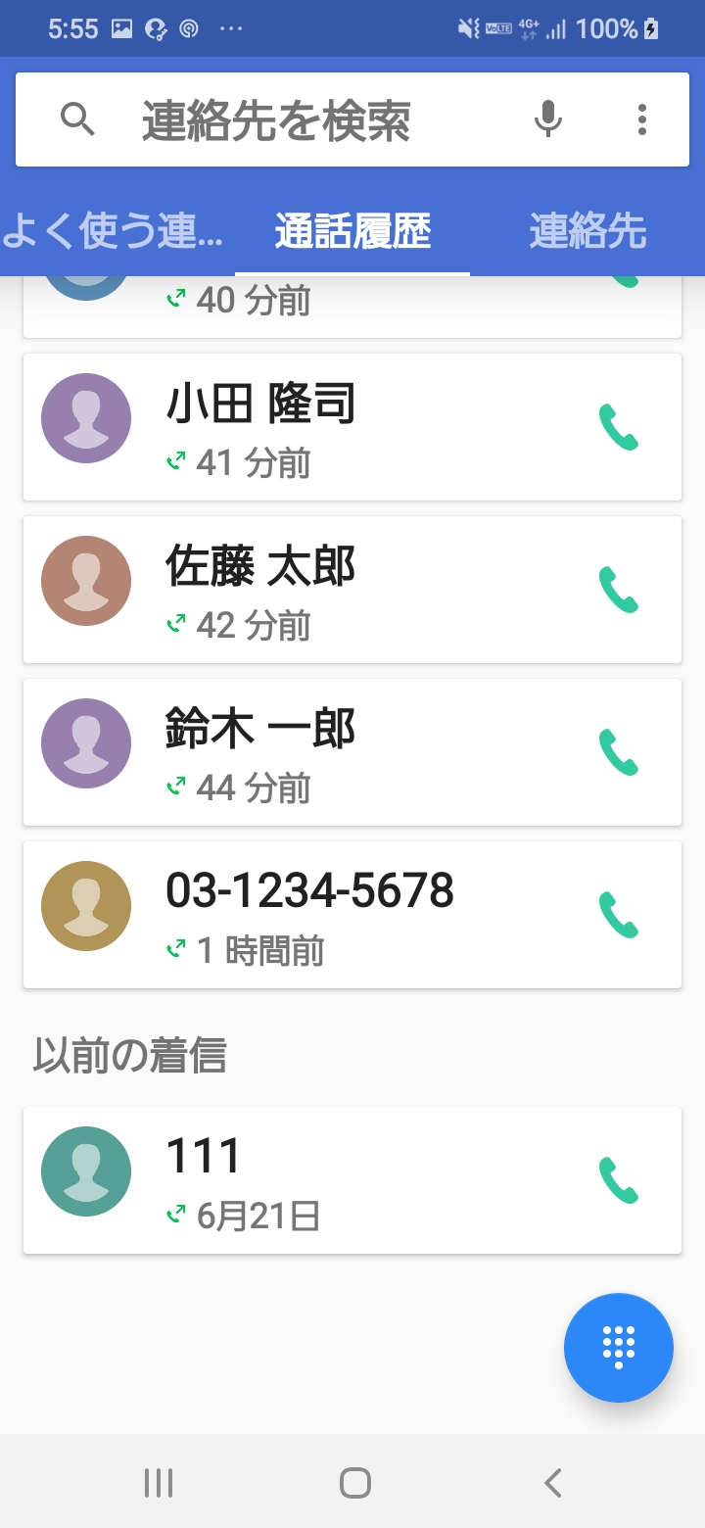
1-G
着信履歴に残った通話先を登録する
着信履歴から連絡先を登録する方法
❶
❶
電話の機能を起動し
通話履歴を押します
❷
登録したい相手を
選択して押します
電話の機能を起動し
通話履歴を押します
❷
登録したい相手を
選択して押します
14
Notes:
16

Slide 17
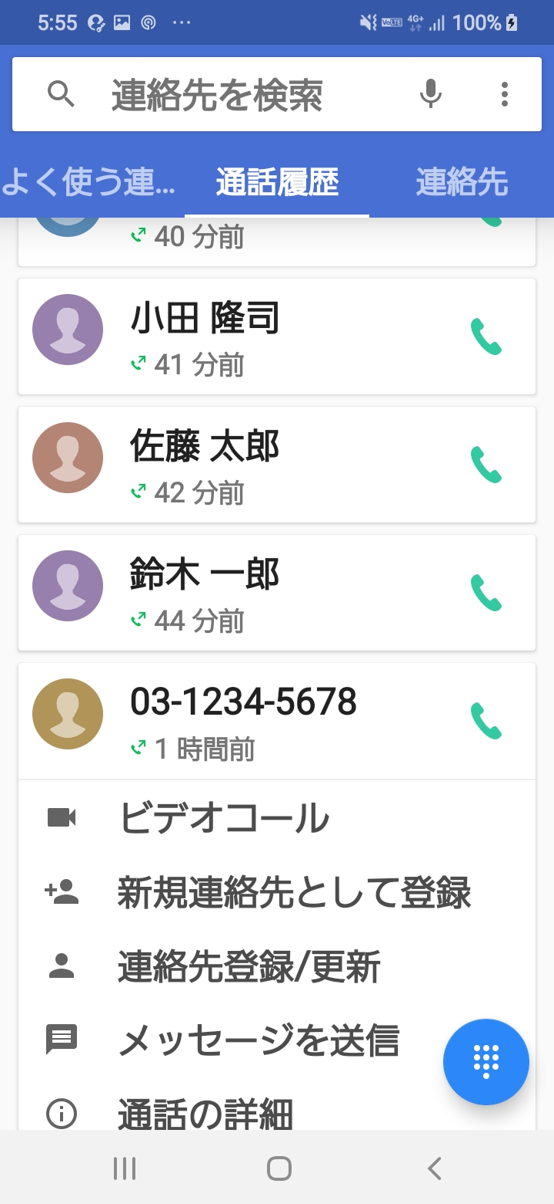
1-G
着信履歴に残った通話先を登録する
着信履歴から連絡先を登録する方法
❸
「新規連絡先として登録」を押すと登録画面に移ります
「1-F 新しく連絡先を登録する」の手順と同様に登録してください
❸
を押すと登録画面に移るので同様に登録してください
15
Notes:
17

Slide 18
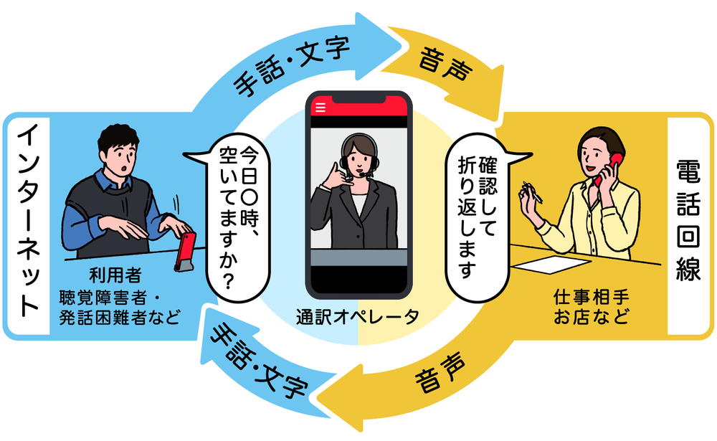
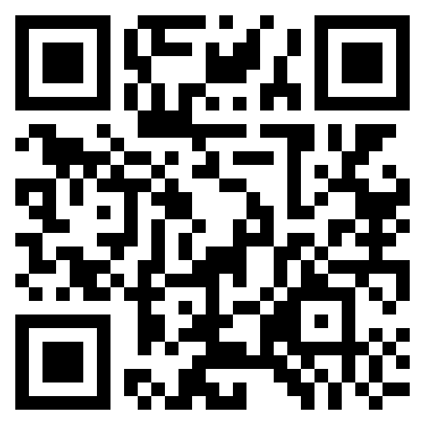
電話リレーサービスとは
1-H
電話リレーサービスとは、聴覚や発話に困難のある人(きこえない人)と、きこえる人(聴覚障害者等以外の人)との会話を、通訳オペレータが「手話」または「文字」と「音声」を通訳することにより、電話で即時双方向につなぐサービスです。
※聴覚や発話に困難のある方が本サービスを利用できます。
※サービス紹介動画
https://youtu.be/Zaz18gpO8r4
1６

Slide 19
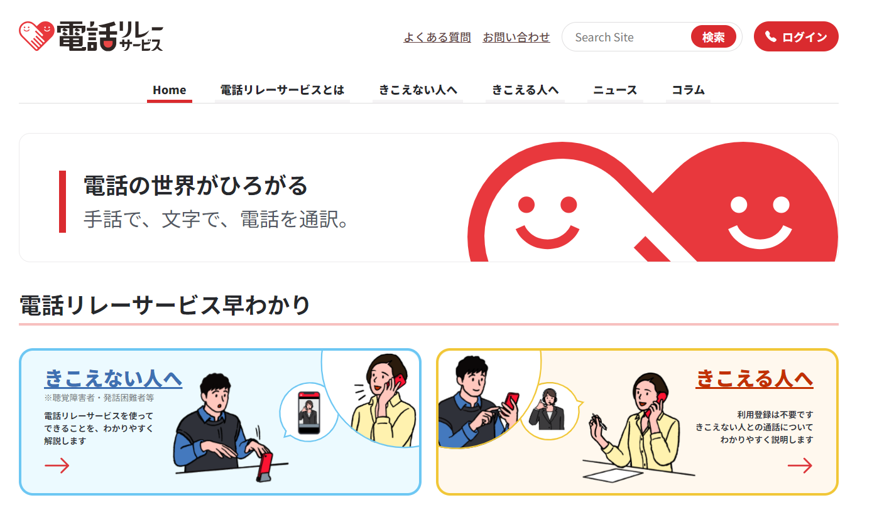
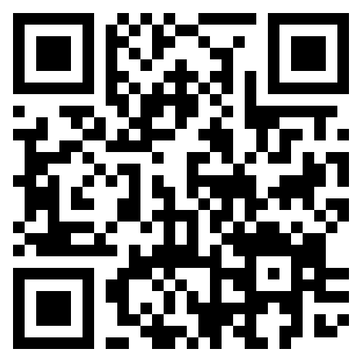

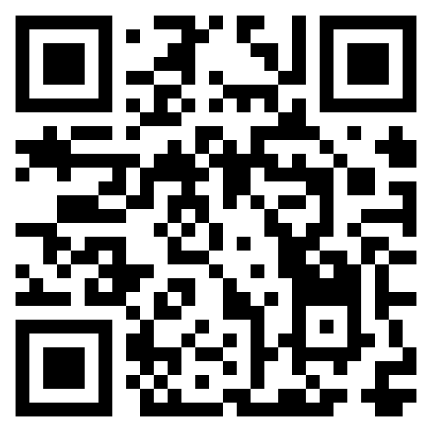
電話リレーサービスの詳細･登録方法
1-I
電話リレーサービスの詳細、登録方法はホームページをご覧ください
ホームページ
https://www.nftrs.or.jp/
【運営団体】
総務大臣指定 電話リレーサービス提供機関
一般財団法人日本財団電話リレーサービス
電話：03-6275-0912
https://nftrs.or.jp/contact/
※年末年始は除く
17

Slide 20
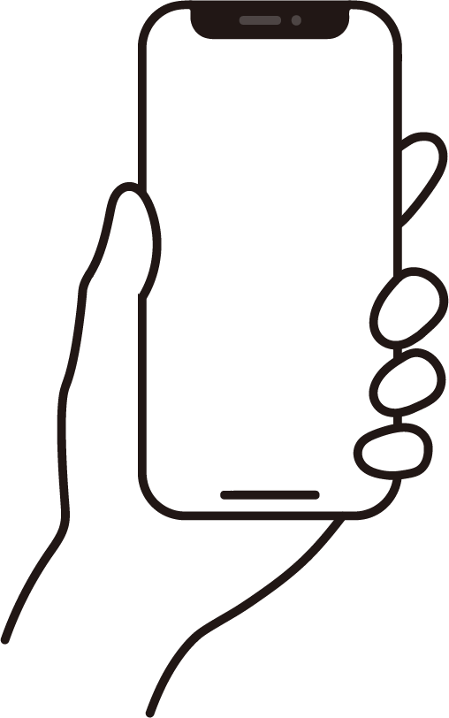

２ カメラの使い方
18

Slide 21
写真を撮ろう
2-A
スマートフォンには、本体の画面側上部に自分を撮影できる前面カメラと画面反対側の背面カメラが搭載されています。撮影した写真・動画などは、「フォト」や「ギャラリー」、「アルバム」に保存されます。
背面カメラ
前面カメラ
一般的に、画面と反対側に搭載されたカメラを「背面カメラ」と呼びます。
風景や被写体などの一般的な撮影に用いられることが多いカメラです。
一般的に、画面側に搭載されたカメラを「前面カメラ」と呼びます。
自分自身の写真や、自分を含む集合写真の撮影などに用いられることが多いカメラです。
19

Slide 22
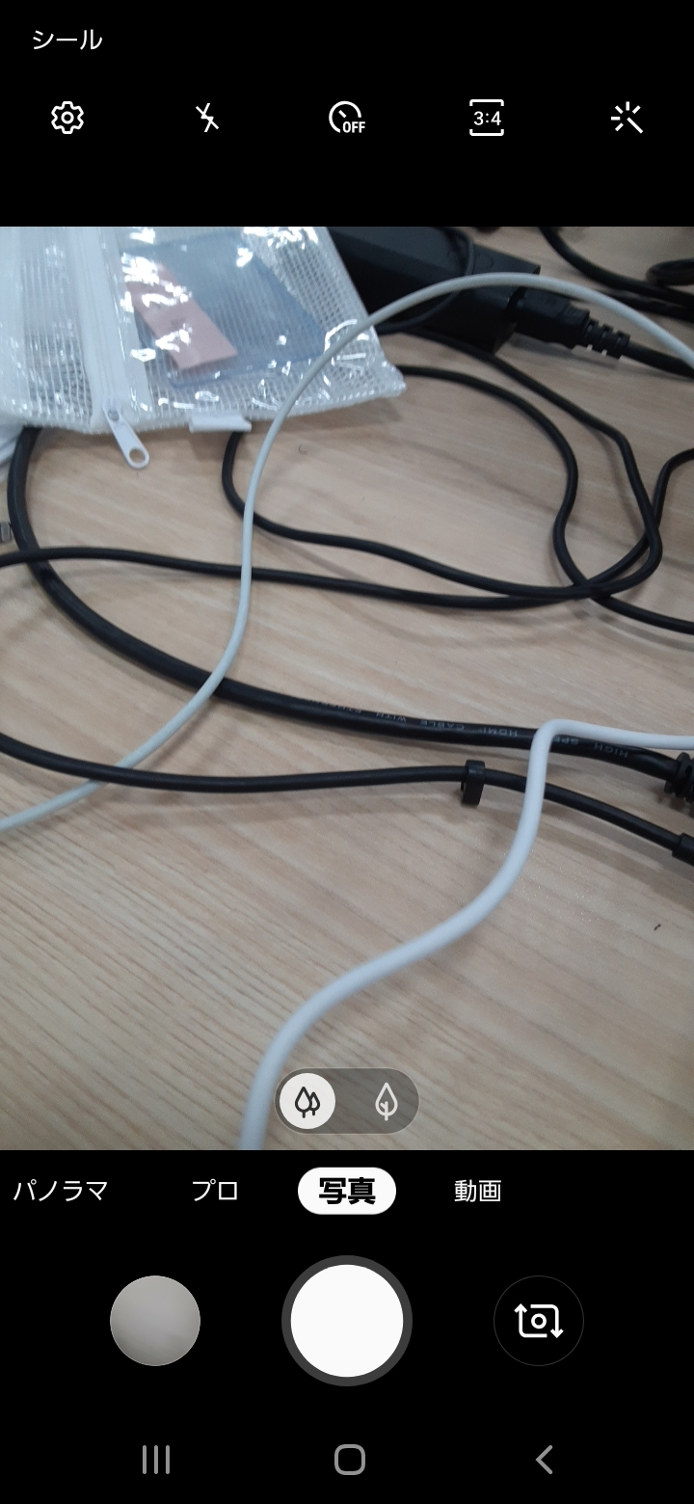
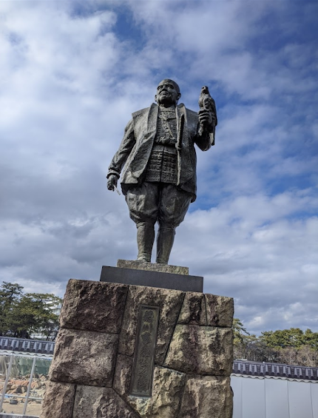

2-A
写真を撮ろう
カメラのバージョン：2.04.096(1-00)
背面カメラで写真を撮影する方法
❶
❶
カメラのマーク を押します
❷
撮影対象にスマートフォンの
背面カメラを向けます
❷
撮影したいものにスマートフォンの背面カメラを向けます
画面を２本の指で広げることで被写体を拡大できます
20
Notes:
22

Slide 23
2-A
写真を撮ろう
カメラのバージョン：2.04.096(1-00)
背面カメラで写真を撮影する方法
❸
シャッターボタン を押して撮影します
❸
｢シャッターボタン｣ を
押して撮影します
シャッターボタン
21
Notes:
23

Slide 24
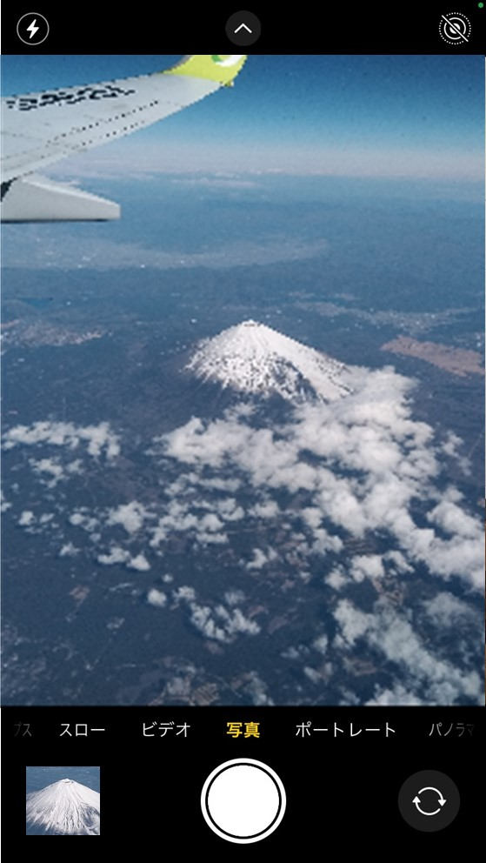
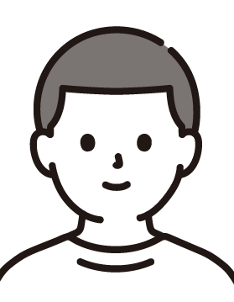
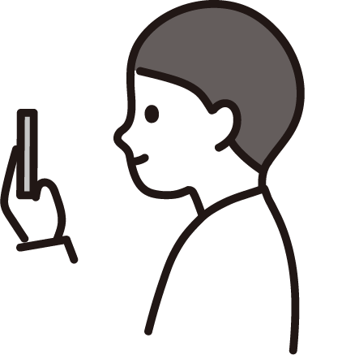
2-B
自撮りをしてみよう
前面カメラで自撮り（自分を撮影）する方法
❶
カメラのマーク をタップしカメラの向きを背面から前面に変えます
❶
カメラのマーク をタップしカメラの向きを背面から前面に変えます
❷
スマートフォンの前面カメラを自分の顔に向けます
❷
スマートフォンの全面カメラ
を自分の顔に向けます
※この時スマートフォンをやや
斜め上にあげると上手く撮れます
カメラのマーク
22
Notes:
24

Slide 25
2-B
自撮りをしてみよう
前面カメラで自撮り（自分を撮影）する方法
❸
シャッターボタン を押して撮影します
シャッターボタン
23
Notes:
25

Slide 26







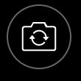


2-C
さまざまな操作機能
カメラ機能は、各メーカー、機能の更新状況によってかなり異なります
１
3
ビデオに切り替え
フラッシュのオフ／オート／オン
オフ
オート
オン
4
背面カメラと
前面カメラの切り替え
2
シャッターボタン
※マークの形状は、
各メーカーによって
形が異なります
24

Slide 27

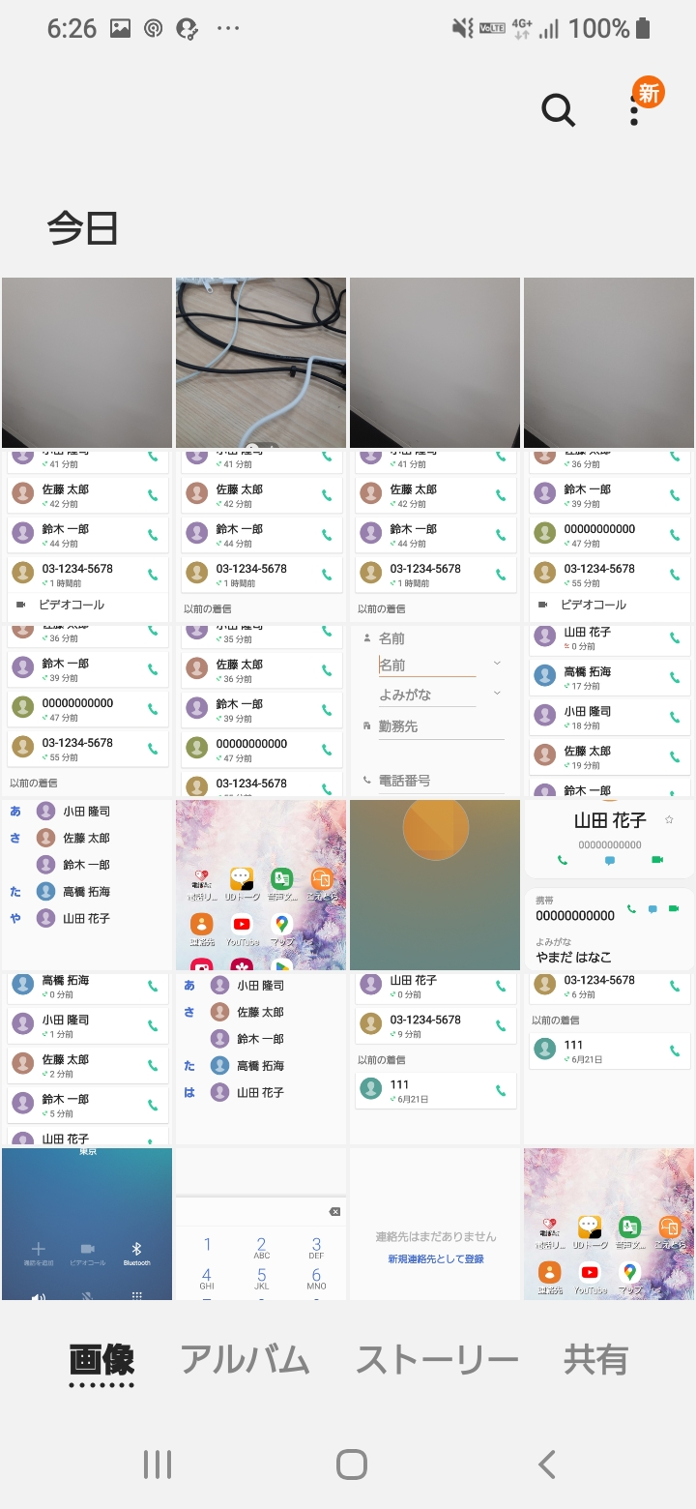
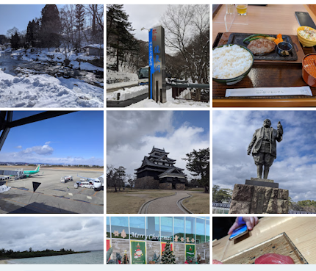
撮った写真を見る
2-D
「Googleフォト」バージョン：
6.35.0.528633447
※機種によってアプリが異なります
今までに撮った写真を見る方法
❶
ギャラリーやアルバム、
フォト を押します
❷
写真が一覧で表示されます
確認したい写真を押します
フォト
25

Slide 28
撮った写真を見る
2-D
今までに撮った写真を見る方法
➌
選択した写真が大きく表示されます
26

Slide 29
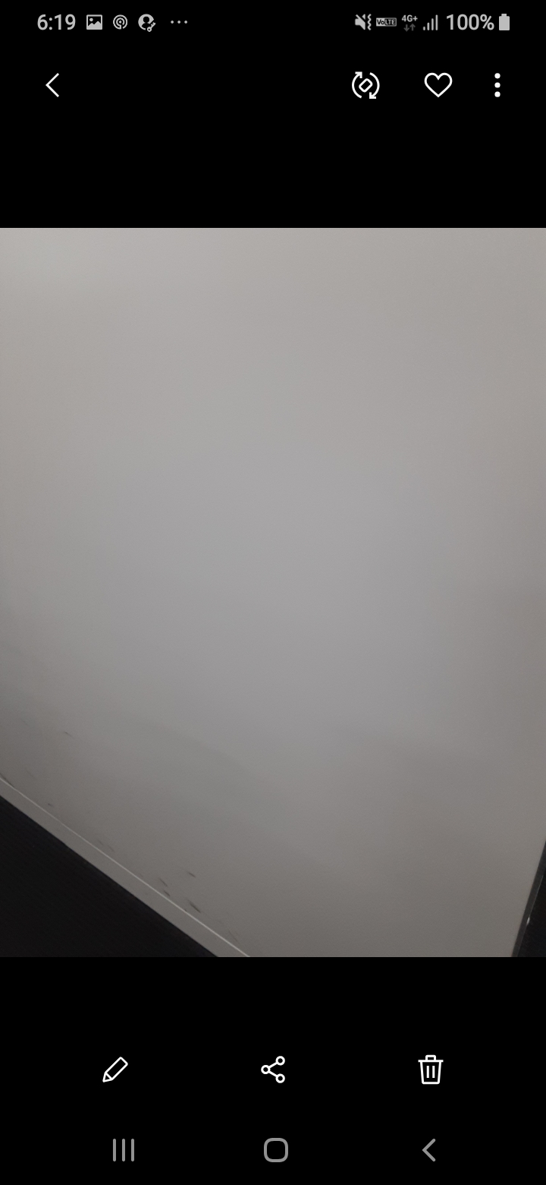
写真の削除
2-E
不要な写真を削除する方法
❶
写真の一覧より不要な写真を
押して画面に大きく表示します
❷
ゴミ箱マーク を押すと
写真の削除が完了します
ゴミ箱マーク
27

Slide 30
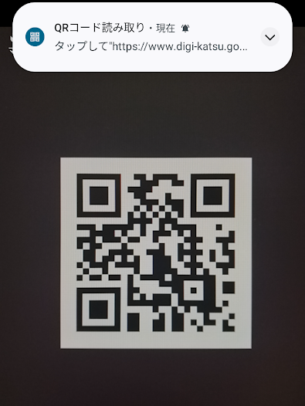
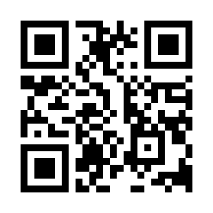
ＱＲコードの読み取り
2-F
QRコードを読み取る方法
※機種によって読み取り方法が異なります
❶
カメラマーク を押して
カメラを起動します
❷
QRコードを画面に収めると
画面上部に現れる表示を押します
28

Slide 31
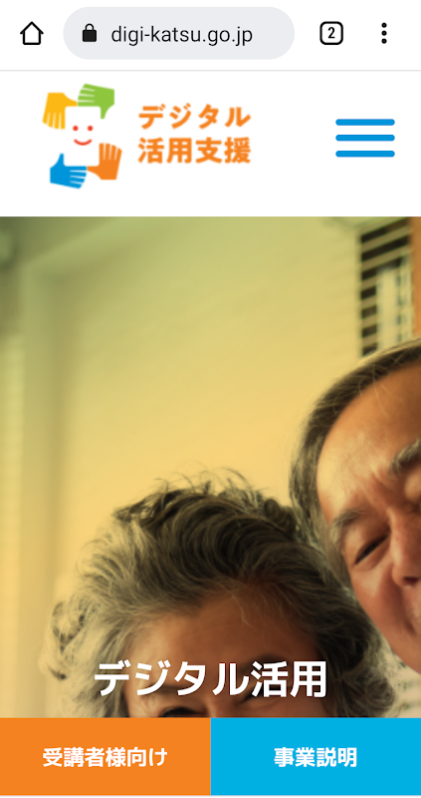
ＱＲコードの読み取り
2-F
QRコードを読み取る方法
※機種によって読み取り方法が異なります
➌
押した後に、画面が切り替われば成功です
29

Slide 32
総務省デジタル活用支援推進事業 教材一覧（基本講座）
●電源の入れ方・ボタン操作の仕方を知ろう
●電話・カメラを使おう
●新しくアプリをインストールしてみよう
●インターネットを使ってみよう
●メールをしてみよう
●地図アプリを使おう
●メッセージアプリを使おう
●スマートフォンを安全に使うための基本的なポイントを知ろう
●オンライン会議アプリを使ってみよう

Slide 33
総務省デジタル活用支援推進事業 教材一覧（応用講座）
●マイナンバーカードを健康保険証として利用しよう
・公金受取口座の登録をしよう
●マイナンバーカードを申請しよう
●マイナンバーカードの機能を
スマートフォンに搭載しよう
●マイナポータルを
活用しよう
●スマートフォンで
確定申告（e-tax）を
しよう
●ハザードマップポータルサイトで
様々な災害のリスクを確認しよう
●浸水ナビを使って
水害シミュレーションを
見てみよう
●地理院地図を使って
身近な土地の
情報を知ろう
スマホを使って
マイナンバーカードを
活用しましょう
スマホで
防災・地域について
知りましょう
●オンライン診療を
使ってみよう
●全国版救急受診アプリ
（Q助）で病気やけがの
緊急度を 判定しよう
●生成AIを
使ってみよう
●文字表示電話サービス
（ヨメテル）を使ってみよう
●スマホで年金の情報を
確認しよう（ねんきんネット）
●デジタルリテラシーを身につけて
安心・安全にインターネットを楽しもう
スマホを
健康や医療に
活用してみましょう
様々な活用方法で
スマホを
使いこなして
みましょう

